Slide 1
SEL EKSITABLE DAN MEKANISME BIOFISIKANYA

Slide 2
DEVINISI
Eksitabel sel adalah sel yang dapat menghantarkan impuls atau potensial aksi.
Jaringan eksitabel apabila dirangsang dengan adekuat akan memberi respon berupa potensial aksi

Slide 3
MEMBRAN PLASMA
Gortel & Grendel (1925) Lipid bilayer
– Membran berupa struktur yang membatasi sel, terdiri ata lipid yang mengandung gugus polar dan gugus yang bersifa hidrofob
– gugus polar mengarah ke bagian luar dari bilayer, sedangkan gugus hidrofob (rantai asam lemak) berada di bagian tengah dari lipid bilayer

Slide 4
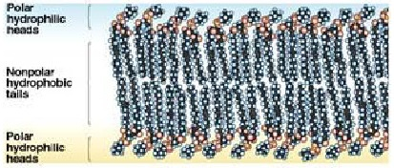

Slide 5
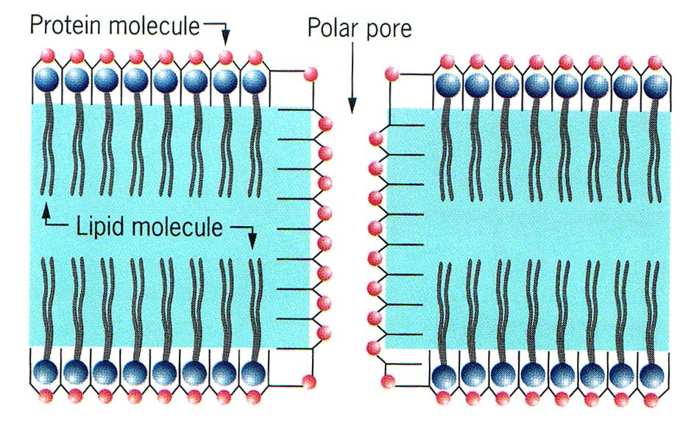
Davson & Danielli (1954)
membran merupakan struktur lipid bilayer yang disisipi dengan protein globular yang melintasi membran dan terdapat pula protein di permukaan luar dan dalam membran.

Slide 6
Singer & Nicholson (1972)model mosaik / ‘fluid mozaic’
membran plasma terdiri atas lipid bilayer yang berada dalam keadaaN fluid dan dapat bergerak lateral dalam daerah membran struktur dinamis interaksi yang sementara atau semipermanen.
– Protein terdistribusi secara mosaik yang berbeda dengan lipid partikel tidak membentuk suatu lapisan yang kontinyu. Protein dapat melintasi membran fosfolipid, atau berada di bagian tepi sel.

Slide 7
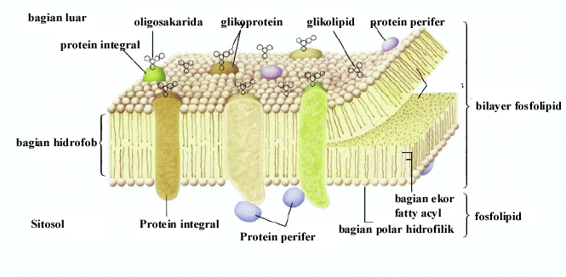

Slide 8
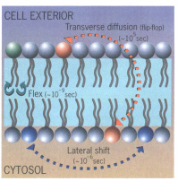
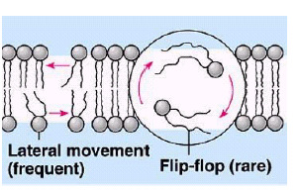
DINAMIKA MEMBRAN PLASMA
• Pergerakan Flip flop adanya enzim flippase gerakan trans membran pasif.
• Pergerakan ke arah lateral

Slide 9
POTENSIAL MEMBRAN
Poten sial membran adalah tegangan melintasi suatu membran sel yang berkisar dari sekitar -50 hingga -200 milivolt (tanda minus menunjukkan bahwa di dalam sel bersifat negatif dibandingkan dengan di luarnya).
Semua sel memiliki tegangan melintasi membran plasmanya, di mana tegangan ialah energi potensial listrik-pemisahan muatan yang berlawanan.

Slide 10
Sitoplasma bermuatan negatif dibanding dengan fluide ektraseluler karena distribusi ion dan kation.
Potensial membran bertindak seperti batrei suatu sumber energi yang mempengaruhi lalulintas semua substansi bermuatan yang melintasi membran.

Slide 11
Ada perkerakan ion, kation kedalam sel dan anion keluar sel....(transpor pasif, difusi)
Gradien Ion (gaya Kimiawi)
Gaya listrik ( potensial membran
elektrokimiawi

Slide 12
Perubahan lingkungan dapat mempengaruhi potensial membran dan sel itu sendiri, sebagai contohnya,d e p o l a r i s a s i dari membran plasma diduga memicu apoptosis (kematian sel yang terprogram)

Slide 13
Potensial aksi sel, jaringan, organ dan sistem
Polarisasi : Perbedaan potensial membran dalam keadaan istirahat.
Jika dalam keadaan istirahat ini diberikan rangsangan yang sesuai maka dalamlevel yan cukup maka sel akan menjadi aktif → DEPOLARISASI→ bagian dalam menjadi berubah dari negatif menjadi posistif

Slide 14
Depolarisasi ini dimulai dari suatu titik di permukaan membran sel dan merambat ke seluruh permukaan membran. Bila seluruh permukaan membran sudah bermuatan positif di sisi dalam, maka sel disebut dalam keadaan depolarisasi sempurna.

Slide 15
Setelah depolarisasi sempurna membran sel akan mengalami Repolarisasi.
Membran sel kembali dari positif→ Negarif di bagian dalam.
Repolarisasi berawal dari satu titik dan kemudian ke seluruh membran.

Slide 16
Action potensial
Polarisasi
Depolarisasi
Repolarisasi

Slide 18
Semakin besar beda potensial membran (polarisasi membran), semakin sensitif sel
Pada kondisi potensial membran yang besar dibutuhkan stimulus yang besar pula untuk memicu depolarisasi. Beda potensial membran yang melebihi RMP disebut dengan hiperpolarisasi, sedangkan beda potensial yang kurang dari RMP disebut dengan hipopolarisasi

Slide 19
CAIRAN PADA TUBUH MANUSIA
Sel-sel yang menyusun organisme berada di suatu lingkungan yang disebut lingkungan interna Melieu interieur (Claude Bernard)
Melieu Interieur ini disebut juga interceluller space→ berisi cairan.
Menurut Ganong (1991), Komposisi tubuh tersusun atas :
Protein dan sustansi terkait (glikogen) 18%
Lemak 15 %
Mineral 15%
Air ^60 %

Slide 20
Berdasarkan pada letak cairan tubuh bisa di bedakan menjadi :
CES ( Cairan ekstraseluler) 20 %
Jaringan 75%
Plasma dan limfe 25%
CIS ( cairan Intra Seluler) 40%

Slide 21
BB
,50 Kg
Cairan Tubuh Total
(60% BB) 30 L
Cairan Intraseluler (CIS)
(40% BB) 20 L
Cairan Ekstraseluler (CES)
(20% BB) 10 L
Cairan Jaringan
(75% CES) 7,5 L
Cairan Plasma dan Limfe
(25% CES) 2,5 L
Sumber : Ganong 1995

Slide 22
Cairan Tubuh hakekatnya merupakan pelarut zat-zat yang terdapat dalam tubuh .
Fungsi Cairan Tubuh :
Pemberi suasana pada sel
Suhu Tubuh
Keasaman (pH)
Viskositas

Slide 23
Zat-Zat yang diperlukan oleh sel
O2→ pembakaran→Energi+ Panas
Makanan (glukose, asam lemak, asam amino)→Energi, dinding sel dan sintesis protein
Vitamin
Mineral
Air
Zat zat yang dihasilkan oleh Sel
Co2 →Sisa proses pembakaran
Protein→Hasil Sisntesis

Slide 24
KOMPOSISI ELEKTROLIT
CIS
KALIUM DAN FOSFAT
CES
NATRIUM DAN KLORIDA
Natrium dan kalium berperan dalam keseimbangan asam-basa, keseimbangan cairan, dan fungsi sel saraf. Fosfat adalah unsur pembentuk molekul berenergi (adenosine triphosphate-ATP), dan berperan dalam pembentukan tulang dan gigi. Klorida berperan dalam keseimbangan asam-basa dan cairan.

Slide 25
LAINNYA : KALSIUM DAN MAGNESIUM
Kalsium berperan dalam pembentukan tulang dan gigi, proses pembekuan darah, kontraksi otot, dan fungsi sel saraf. Magnesium berperan dalam aktivitas enzim, pembentukan tulang, dan aktivitas otot dan sel saraf.

Slide 26
Kekurangan elektrolit akan menimbulkan berbagai gangguan fungsi organ, oleh sebab itu kebutuhan elektrolit harus selalu tercukupi.
Perubahan volume CES maupun konsentrasi elektrolit merangsang hipotalamus untuk mengurangi atau meningkatkan keluaran dan masukan air dengan cara mengatur rasa haus dan eksresi air melalui ginjal

